Slide 1
ĐỀ TÀI: XÂY DỰNG WEBSITE BÁN LAPTOP
BÁO CÁO ĐỒ ÁN MÔN HỌC
PHÁT TRIỂN ỨNG DỤNG WEB VỚI MÃ NGUỒN MỞ
Giảng viên hướng dẫn
Ths. Phạm Thị Trúc Mai
Sinh viên thực hiện:
Nguyễn Trường Vũ Đào Công Hoàng Lam Trần Dinh Hiển | 110122026 110122011110122220 | DA22TTA DA22TTA DA22TTA

Slide 2
LÝ DO CHỌN ĐỀ TÀI
Công nghệ thông tin và Internet phát triển mạnh, làm thay đổi thói quen mua sắm của người tiêu dùng
Laptop là thiết bị quan trọng trong: Học tập, làm việc, nghiên cứu
Xây dựng website bán laptop để: Quản lý kinh doanh hiệu quả, cung cấp thông tin sản phẩm đầy đủ, chính xác, hỗ trợ người dùng tìm kiếm, lựa chọn và mua sắm thuận tiện
2

Slide 3





PHẦN 1: CƠ SỞ LÝ THUYẾT
3

Slide 4
CHƯƠNG 2 : PHÂN TÍCH THIẾT KẾ HỆ THỐNG
2.1 MÔ TẢ ĐỀ TÀI
Xây dựng website bán laptop cho phép:
Tìm kiếm và xem chi tiết sản phẩm
So sánh giá
Đặt hàng, thanh toán và theo dõi trạng thái đơn hàng
Hỗ trợ quản trị viên:
Quản lý sản phẩm, hãng sản xuất
Quản lý giá bán, tồn kho
Quản lý đơn hàng và khách hàng
Giao diện thân thiện, dễ sử dụng
Đáp ứng các nghiệp vụ cơ bản của hệ thống thương mại điện tử
4

Slide 5
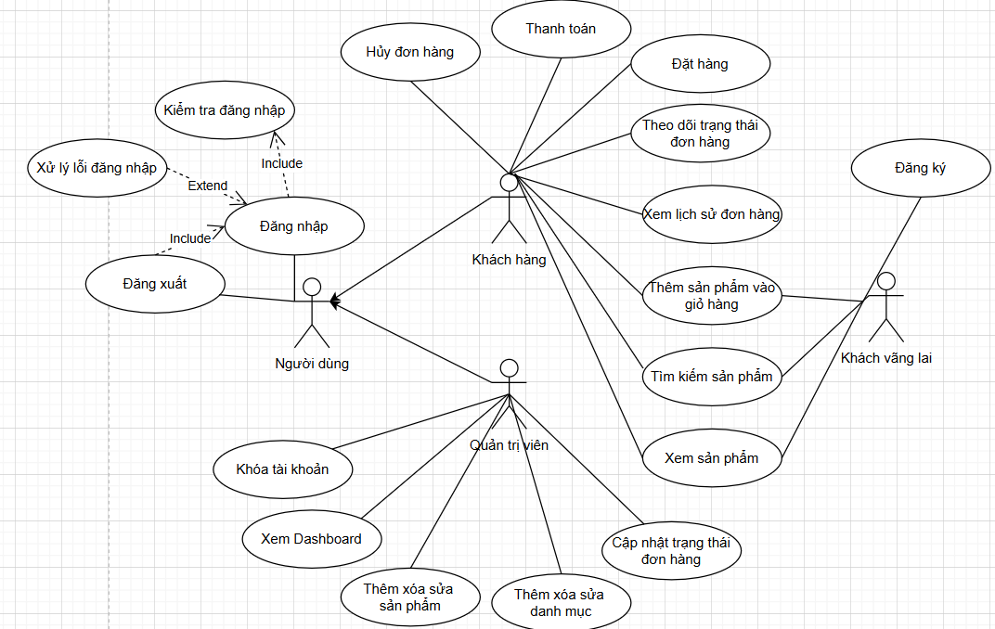
CHƯƠNG 2 : PHÂN TÍCH THIẾT KẾ HỆ THỐNG
2.2 PHÂN TÍCH THIẾT KẾ HỆ THỐNG
2.2.1 Sơ đồ Use Case
Hình 2.1 Sơ đồ Use case
5

Slide 6
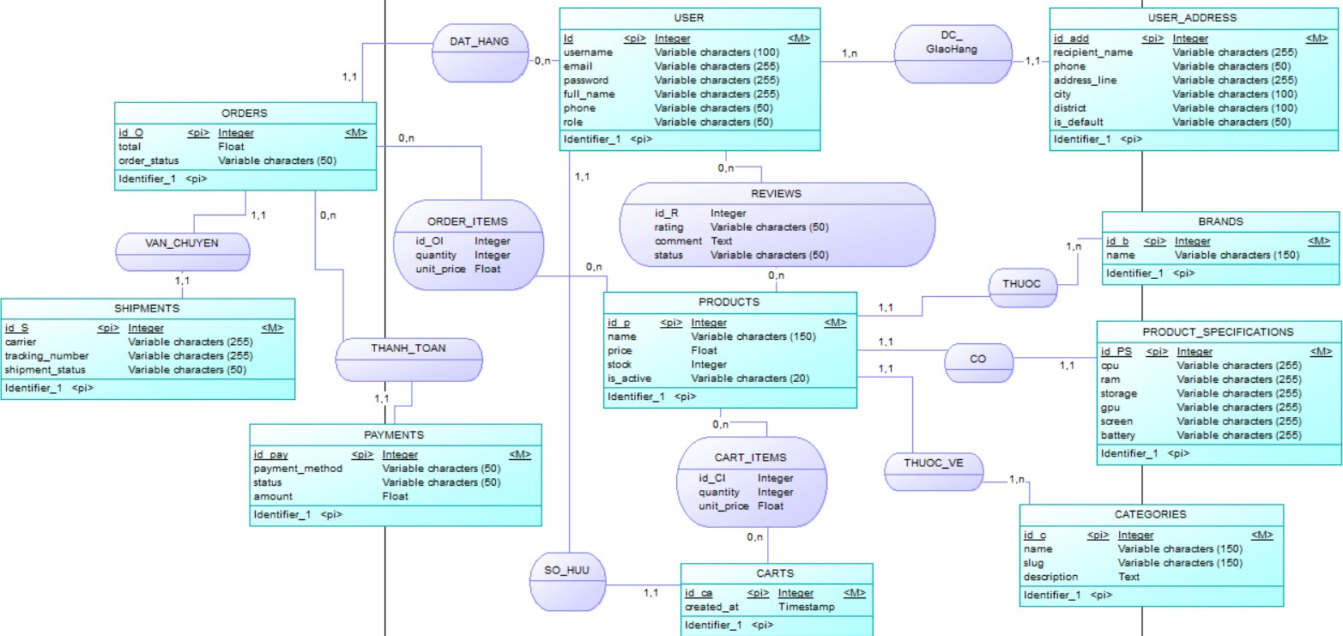
CHƯƠNG 2 : PHÂN TÍCH THIẾT KẾ HỆ THỐNG
2.2.2 Mô hình thực thể kết hợp
Hình 2.2 Mô hình thực thể kết hợp
6

Slide 7
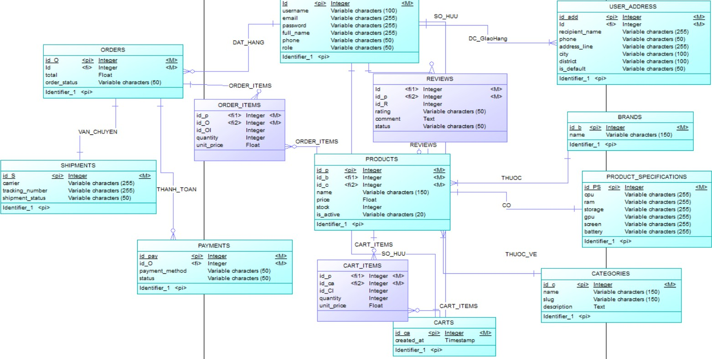
CHƯƠNG 2 : PHÂN TÍCH THIẾT KẾ HỆ THỐNG
2.2.3 Mô hình luận lý
Hình 2.3 Mô hình luận lý
7

Slide 8
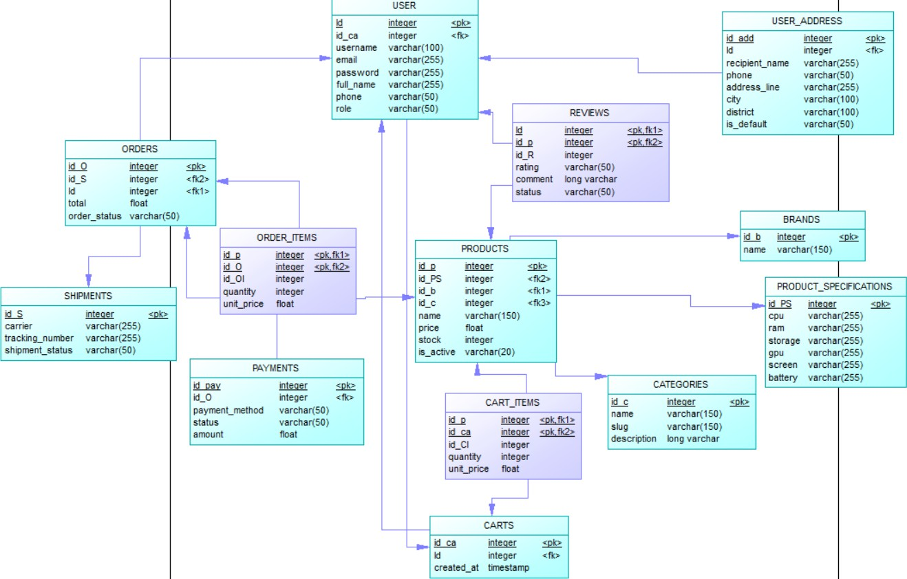
CHƯƠNG 2 : PHÂN TÍCH THIẾT KẾ HỆ THỐNG
2.2.4 Mô hình vật lý
Hình 2.4 Mô hình vật lý
8

Slide 9
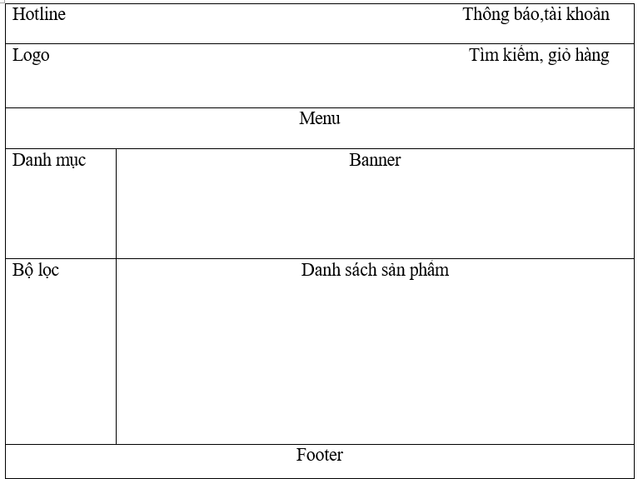
CHƯƠNG 2 : PHÂN TÍCH THIẾT KẾ HỆ THỐNG
2.3 PHÁC THẢO GIAO DIỆN
Hình 2.5:Phác thảo giao diện trang chủ
9

Slide 10
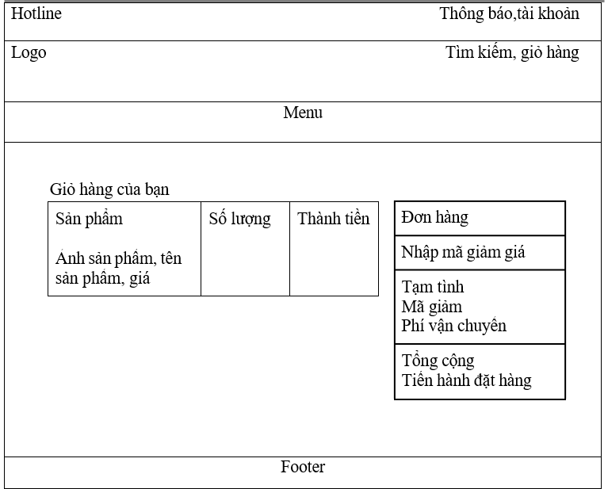
CHƯƠNG 2 : PHÂN TÍCH THIẾT KẾ HỆ THỐNG
2.3 PHÁC THẢO GIAO DIỆN
Hình 2.6: Phác thảo giao diện trang giỏ hàng
10

Slide 11
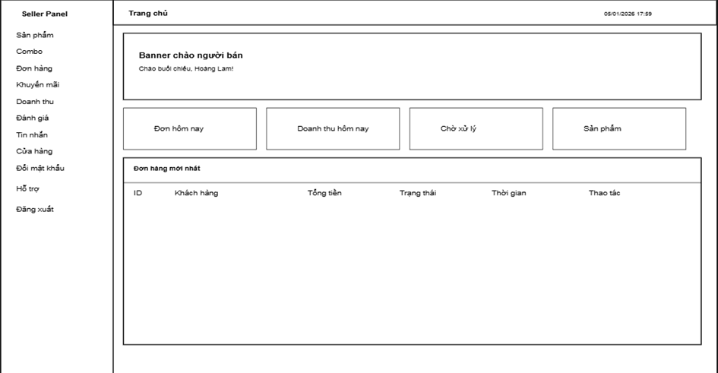
CHƯƠNG 2 : PHÂN TÍCH THIẾT KẾ HỆ THỐNG
2.3 PHÁC THẢO GIAO DIỆN
Hình 2.6: Phác thảo giao diện trang Người bán
11

Slide 12
CHƯƠNG 3: XÂY DỰNG WEBSITE
3.1 GIỚI THIỆU GIAO DIỆN
3.1.1 Thanh thực đơn
Hình 3.1: Thanh thực đơn chính
12

Slide 13
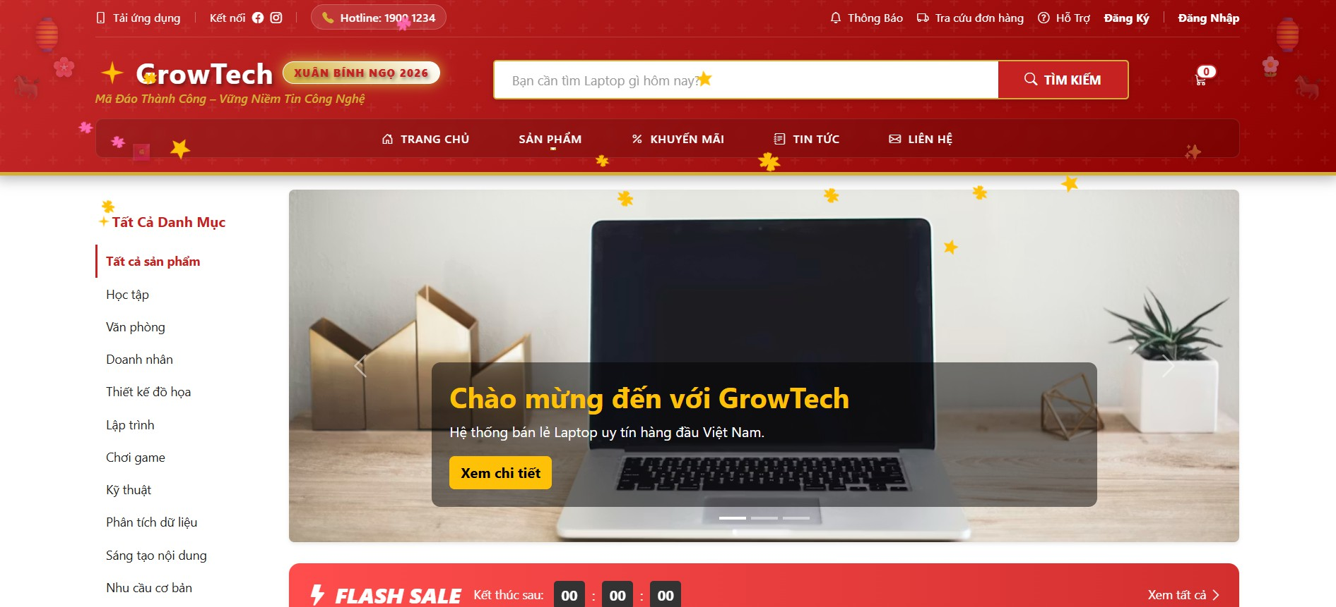
CHƯƠNG 3: XÂY DỰNG WEBSITE
3.1 GIỚI THIỆU GIAO DIỆN
3.1.2 Giao diện trang chủ
Hình 3.2: Giao diện trang chủ
13

Slide 14
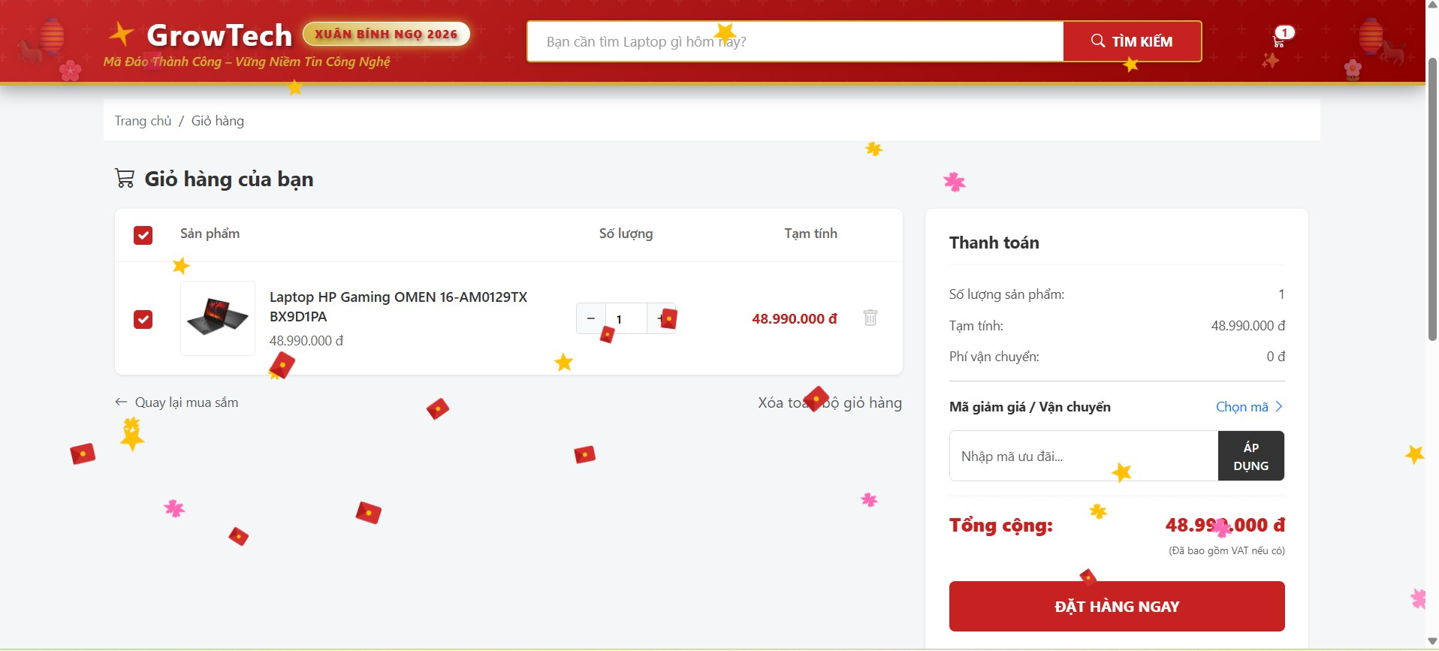
CHƯƠNG 3: XÂY DỰNG WEBSITE
3.1 GIỚI THIỆU GIAO DIỆN
3.1.3 Giao diện trang giỏ hàng
Hình 3.3: Giao diện trang giỏ hàng
14

Slide 15
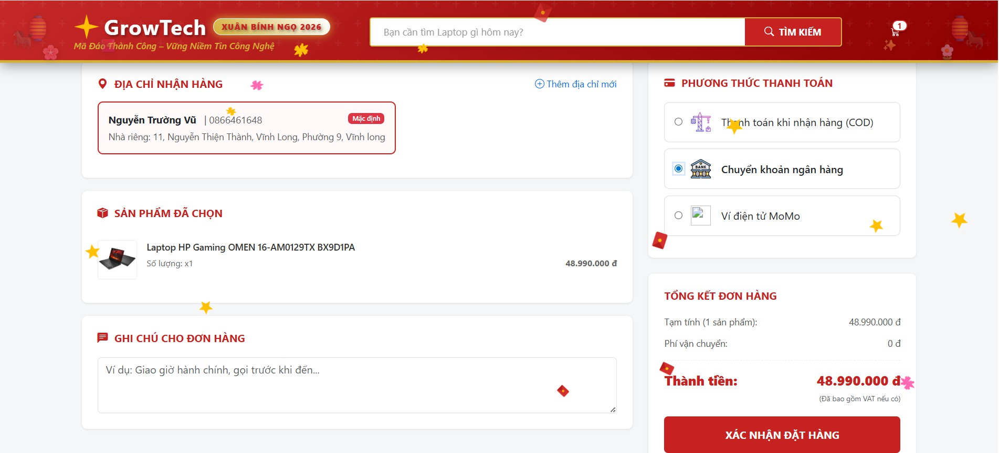
CHƯƠNG 3: XÂY DỰNG WEBSITE
3.1 GIỚI THIỆU GIAO DIỆN
3.1.4 Giao diện trang thanh toán
Hình 3.4: Giao diện trang thanh toán
15

Slide 16
CHƯƠNG 4: KẾT LUẬN VÀ HƯỚNG PHÁT TRIỂN
4.1 Kết quả đạt được
Xây dựng được website bán hàng hoạt động ở môi trường local.
Hoàn thiện các chức năng cơ bản: xem sản phẩm, tìm kiếm, giỏ hàng, đặt hàng và theo dõi đơn hàng.
Thiết kế và xây dựng được cơ sở dữ liệu phù hợp với nghiệp vụ bán hàng.
Giao diện thân thiện, dễ sử dụng đối với người dùng.
16

Slide 17
CHƯƠNG 4: KẾT LUẬN VÀ HƯỚNG PHÁT TRIỂN
4.2 Hạn chế
Hệ thống chỉ chạy ở môi trường local, chưa triển khai thực tế.
Chưa tích hợp cổng thanh toán trực tuyến. Một số chức năng nâng cao chưa được triển khai.
17

Slide 18
CHƯƠNG 4: KẾT LUẬN VÀ HƯỚNG PHÁT TRIỂN
4.3 Hướng phát triển
Triển khai hệ thống lên môi trường online.
Tích hợp các cổng thanh toán trực tuyến
Nâng cao tính bảo mật và tối ưu hiệu năng hệ thống.
Bổ sung thêm các chức năng quản lý và thống kê nâng cao.
18

Slide 19
CẢM ƠN QUÝ THẦY CÔ ĐÃ
LẮNG NGHE BÀI THUYẾT TRÌNH
19

